Slide 1
Bonjour!
vendredi, le sept mars

Slide 2
Travail de cloche
Translate into French: I am happy to be here today. I am happy that you are here today.

Slide 3
Bonjour!
vendredi, le sept mars

Slide 4
Vendredi, vendredi
Rah, rah, rah!
Vendredi, vendredi
On y va!

Slide 5
Lafayette was the primary author of the Declaration of the Rights of Man and of the Citizen, which was adopted by the French Revolutionary Assembly in 1789 and which serves as the basic statement of liberty in France to this day.

Slide 6
Je vous souhaite une bonne fin de semaine.
Je souhaite que vous ayez une bonne fin de semaine.

Slide 7
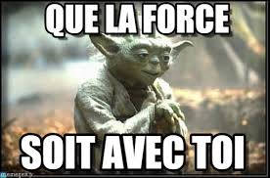

Slide 8
Que _____________ subjonctif ______________________!
Écrivez une phrase de la forme “Que _______ subjonctif ______”
que vous direz à l’élève à côté de vous

Slide 9
conjunctive phrases which require the subjunctive
Bien que je fasse la vaisselle, ma femme dit que je suis paresseux.
Ma femme dit que je suis paresseux bien que je fasse la vaisselle.
Ses parents lui donnent de l’argent afin qu’il puisse assister au spectacle.
Je ne mangerai pas de viande jusqu’à ce que j’aie € 5000.
Il a volé ma voiture de peur que je ne devienne un chauffeur d’Uber.
Pierre ne chante jamais sans que Robert ne joue du piano.
J’aurai faim à moins que je n’aille à l’épicerie.
À moins que je n’aille à l’épicerie, j’aurai faim.

Slide 10
Pensez à quelqu’un qui n’est ni élève ni professeur à LCHS, mais que tout le monde sait qui c’est.
Vous êtes écrivain(e) pour un site-web des ragots.
Écrivez un gros titre qui se sert du subjonctif qui dit quelque chose scandaleuse de cette personnage.

Slide 11
demander que
désirer que
exiger que
préférer que
proposer que
recommander que
souhaiter que
suggérer que
vouloir que

Slide 12
Anne veut que Louis ait une grande maison en brique.
Anne veut avoir une grande maison en brique.

Slide 13
Je veux que Sandrine puisse bien chanter à son concert.
J’espère que Sandrine peut bien chanter à son concert.
Si tous les verbes français étaient comme espérer, le subjonctif n’existerait pas.
Cedric et moi vous recommande que vous fassiez des projets pour un voyage à Saturne.
Nous proposons quelque chose qu’ils sachent est impossible.
Le capitaine exige que nous allions à Freddy’s Steakburgers pour un burger et des frites.
Je suggère que tu y boives un shake.
Je souhaite que le sort comble vos désirs.
Que le sort comble vos désirs!

Slide 14
The subjunctive past is used when a phrase
happened in the past
requires the subjunctive
can be properly conjugated using the passé composé.

Slide 15
avoir être
que je aie sois
que tu aies sois
qu’il / elle ait soit
que nous ayons soyons
que vous ayez soyez
qu’ils / elles aient soient

Slide 16
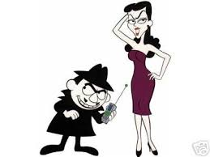
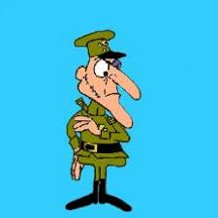
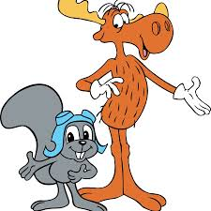

Slide 18
Boris et Natasha mangent le diner à six heures.
Boris et Natasha sont heureux qu’ils fassent le diner à six heures.
Boris et Natasha sont heureux de faire le diner à six heures.
Boris et Natasha sont heureux qu’ils aient fait le diner avant l’arrivée du Chef Sanspeur.
Boris et Natasha sont partis pour la réunion d’espions à neuf heures.
Boris et Natasha sont furieux que MJ et Ned soient partis pour la réunion d’espions avant l’arrivée du Chef Sanspeur.
Boris et Natasha sont heureux d’être partis pour la réunion d’espions avant l’arrivée de Chef Sanspeur.

Slide 19
Nous sommes heureux que vous ayez fait la lessive avant l’arrivée du roi d’Espagne.
Nous sommes heureux que le roi d’Espagne soit arrivée avant que l’orchestre ne joue « Stardust. »

Slide 20
Devoirs

Slide 21
Billet de sortie
Translate into French: We are happy that they ate dinner at Panda Express.

